Slide 1
Zajednica prakse
za unutarnju reviziju (IACOP)

Slide 2
Naša misija
IACOP pruža podršku svojim zemljama članicama
pri uspostavi modernog i učinkovitoga sustava unutarnje revizije koji
je u skladu s međunarodnim standardima i najboljim praksama te koji je
ključan za dobro upravljanje i odgovornost u javnom sektoru
Naše ključne vrijednosti
Stručnost, predanost reformama, zalaganje za razmjenu znanja
i iskustva sa zajednicom (profesionalnom obitelji kolega),
povjerenje, zajedništvo i poštovanje različitosti 23 zemlje članice
Naš moto
UJEDINJENOST U RAZLIČITOSTI
Naša himna
PEMPAL – moj tim, moj san, moja ljubav!
Daješ mi sve što me pokreće!
PEMPAL, moja obitelji zauvijek,
Ti si zvijezda vodilja mog života.

Slide 3
Sustav uravnoteženih pokazatelja
Unutarnji procesi
Održati i razviti
volontersku mrežu stručnih unutarnjih revizora putem učenja od kolega,
upravljanje znanjem
putem niza aktivnosti
Klijenti
Služiti našim
vladama
Financije
Zadovoljiti potrebe donatora i uz pomoć Tajništva ostvariti najbolju vrijednost za uloženi novac PEMPAL-a.
Učenje i rast
Razviti dobrovoljan rad, vodstvo Izvršnog odbora, samoodrživost
radnih skupina IACOP-a te koordinaciju s Upravnim odborom i drugim zajednicama prakse

Slide 4
PEMPAL
Upravni odbor
Voditelj tima Banke (Elena)
Član UO-a (Marius)
Usmjeravanje /
fiducijarna pitanja
Voditelj
zajednice (Arman)
logistička podrška
Izvršni odbor
predvodi ga predsjednik
Tajništvo
Zajednica prakse za unutarnju reviziju
(23 zemlje članice)
Vodstvo + financiranje
Radna skupina
za unutarnju
kontrolu
Revizija u
praksi
(AIP)
Svjetska banka (WB)
Financiranje, stručna podrška
Informacije
Stručna podrška
Informacije
SECO, Rusija, Nizozemska akademija i drugi
Organizacije i stručne udruge (IIA, CIPFA, itd.) te ljudski potencijali

Slide 5
Strateški prioriteti
Prioritetne teme za FG 2016. - 2017. te za sljedećih pet godina:
Unutarnja kontrola u javnom sektoru - provedbe financijskog upravljanja i kontrole s naglaskom na odgovornost i transparentnost (nova radna skupina za unutarnju kontrolu)
Radna skupina za RIFIX - odnos unutarnje revizije s financijskom inspekcijom i vanjskom revizijom (sadašnja radna skupina završava s radom FG 2017.)
Revizija u praksi - praktična primjena revizijskog ciklusa, različite vrste i modeli revizije, uključujući IT rješenja (revizija u praksi (AIP) - nova radna skupina)
Središnje harmonizacijske jedinice: izazovi u različitim fazama reforme
Promicanje IACOP-a, uključujući postojeće proizvode znanja i stečeno iskustvo sadašnjih i prethodnih radnih skupina: izobrazba i certificiranje, kontinuirano stručno usavršavanje, procjena rizika, osiguravanje kvalitete, korpus znanja
Predloženi oblik skupova:
plenarne sjednice, radne skupine, tematski sastanci, sastanci članova Izvršnog odbora i voditelja, studijski posjeti
promotivne aktivnosti, uključujući distribuciju postojećih proizvoda znanja
savjetodavne misije kolega IACOP-a i povratni studijski posjeti (vrsta tematskog sastanka)
videokonferencije, webinari (za tematske sastanke)

Slide 6
Proizvodi dobre prakse

Slide 7
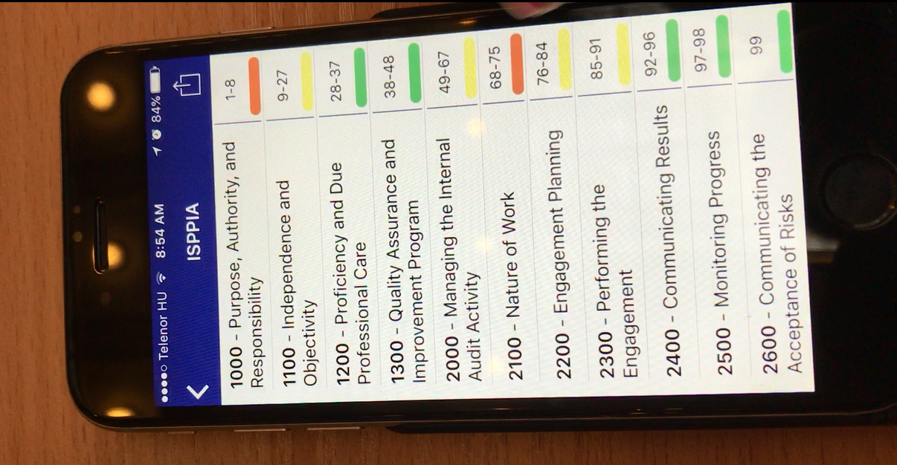
Aplikacija za osiguravanje kvalitete

Slide 8
Skupine za potporu zajednice
Aktivisti programa rada: utvrđuju nove teme
Prijatelji kvalitete: utvrđuju prednosti i mane radi budućih poboljšanja
Društveni izvjestitelji: prikupljaju dojmove s društvenih skupova, i ne samo to
Vanjski izvjestitelji: izrađuju službena priopćenja ili zaključke kako bi nas istaknuli
Istražitelji vrijednosti: istražuju stvorene vrijednosti, prikazane izlazne rezultate i utjecaj
Čuvari zajednice: pronalaze rješenja za održivost: iskazuju dobrodošlicu novim članovima, postavljaju kontakte sa slikama na wiki, pišu pisma zahvale

Slide 9
Prijatelji kvalitete
Bez kritike nema napretka!
Pozitivne povratne informacije:
Ono što treba poboljšati:

Slide 10
Istražitelji vrijednosti
Istražiti stvorene vrijednosti
Prikupiti dokaze o utjecaju
Evidentirati dokaze na atraktivan način

Slide 11
Ključna pitanja
Kakvu vrijednost stječu članovi od sudjelovanja u aktivnostima?
Kakvu vrijednost stvaraju proizvodi znanja?
Kako se ljudi služe proizvodima znanja, kako se poboljšao njihov rad kao voditelja reformi u području unutarnje revizije?
Kako je primjena proizvoda znanja i drugih proizvoda doprinijela reformama upravljanja javnim financijama u zemljama članicama?

Slide 12
http://pempaltc.wikispaces.com/37th+IACOP+meeting+-+Plenary –REZULTATI – istražitelji vrijednosti
Strukturirana baza podataka
Zemlja | Dokumenti / iskustvo PEMPAL-a | Izlazni rezultati | Utjecaji
Moldova | Vodič za ocjenu kvalitete | Izrađen je nacrt Pravilnika o vanjskoj ocjeni kvalitete | Godine 2017. ocjena pet jedinica unutarnje revizije
Albanija | Priručnik za cjeloživotni profesionalni razvoj | Razgovori i razmjena iskustava s drugim zemljama | Potrebno je pripremiti program cjeloživotnog učenja u javnom sektoru u području unutarnje revizije
Bugarska | Razgovori i prezentacije o osiguravanju kvalitete (QA) te o odnosu unutarnje revizije s financijskom inspekcijom i vanjskom revizijom (RIFIX) Dokumenti za ocjenu vanjske revizije (EAA) | Ugovor o suradnji između MF-a, VRI-ja i FI-ja (poboljšana metodologija) Korisna pitanja iz upitnika | Poboljšanja sustava unutarnje revizije i financijskog upravljanja i kontrole
Kirgiska Republika | Predložak priručnika za unutarnju reviziju Vodič za procjenu rizika Vodič za ocjenu kvalitete Iskustva od kolega: zakonodavstvo, metodologija zemalja članica PEMPAL-a | Nacrt priručnika za unutarnju reviziju Nacrt vodiča za procjenu rizika Nacrt programa osiguranja kvalitete | Utjecao je na razvoj funkcije unutarnje revizije u zemlji te na učinkovitost javnih institucija
Ruska Federacija | Vodič za ocjenu kvalitete Sažetak prijedloga za RIFIX Procjena rizika u planiranju revizije | Pristupi kojima se treba koristiti, indeksi Suradnja i odnos unutarnje revizije i financijske inspekcije Djelomično upotrijebljen | Mogao bi se uvesti i upotrijebiti Upotrebljava se pri uređenju odnosa upotrebom rezultata revizije Odlučeno je da će se njime služiti jedinice za unutarnju reviziju

Slide 13
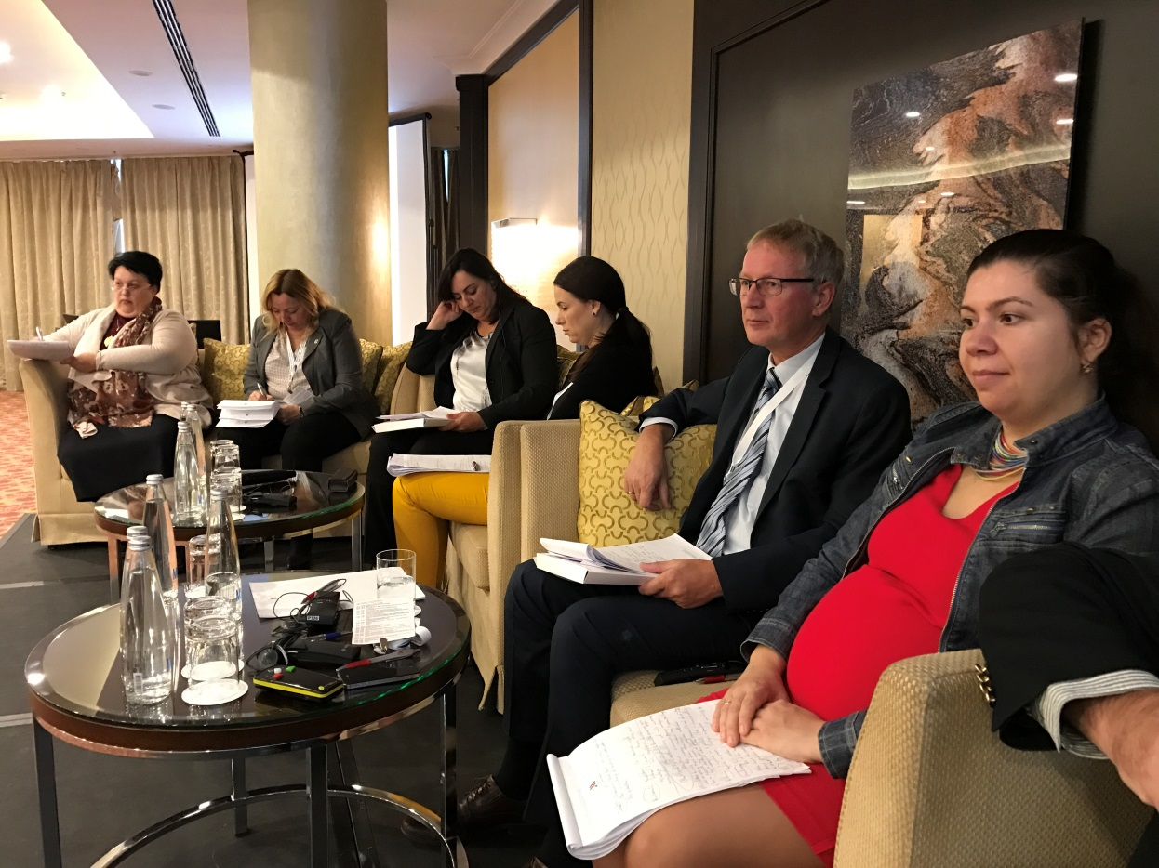
Novine i talk show

Slide 14
Alati, kompetencije i logistika
Jednostavan uredski pribor
Nekoliko naprednijih uređaja
Strastveni, kreativni i predani ljudi

Slide 15
Najnovije povratne informacije
„Najprije bih želio zahvaliti svima vama, ponajprije na pozivu za sudjelovanje na sastanku PEMPAL-a koji se održao prošli tjedan te naravno na srdačnoj dobrodošlici koju ste mi iskazali po dolasku.
Europska unija pridaje velik značaj poboljšanjima u području unutarnje kontrole u zemljama s kojima surađujemo, a mi imamo značajno iskustvo u obuci i praćenju nastojanja za reformama.
Bilo mi je zadovoljstvo doprinijeti sastanku iz te perspektive te sam dakako ostao zatečen kvalitetom rasprave na skupu. Ugodno me iznenadio i standard proizvoda znanja koje je PEMPAL već proizveo.
Najvažniji od svega jest entuzijazam koji ste (osobito) vas troje otvoreno pred svima pokazali te zaslužujete sve pohvale za trud koji ste uložili u predvođenje ove „obitelji” PEMPAL-a.”
Raymond Hill, Europska komisija
„Željela bih vam još jednom zahvaliti na toploj dobrodošlici i cijeloj organizaciji u Budimpešti. Konferencija je prošla uspješno uz dobru kombinaciju izlaganja i interaktivnih debata i radionica.
Raspitat ću se za mogućnost organiziranja konferencije u Bruxellesu u veljači sljedeće godine.”
Katleen Seeuws, Belgija

Slide 16
HVALA NA POZORNOSTI!

